Slide 1
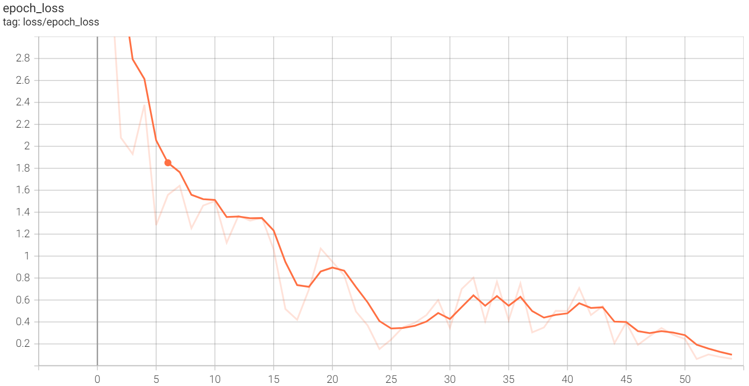
토마토 숙도 분류 Pytorch로 변환
실험 데이터 : 1. 학습 데이터 : 144 개, 테스트 데이터: 36 개 (총 180개)
2. Batch size : 8 (8>이상에서는 Out of Memory)
3. Optimizer : Adam, Learning-rate: 0.003, weight decay=0.9)
4. DNN Model: mobile-net
5. Input channel: 256 x 256 x 256

Slide 2
토마토 숙도 분류 Pytorch로 변환
숙도 예측 : 1. 테스트 데이터: 36 개 (총 180개)
2. training loss(0.10) 일때 epoch 54
3. test acc(accuracy) : 13.8%

Slide 3
토마토 숙도 분류 Tensorflow v2.x
기존 학습 코드 : GPU RTX 2.X 버전에서 작동하는 keras(Tensorflow backend)에서
GPU RTX 3.X 상에서 학습은 불가능
-> 개선
1. GPU RTX 3.X (CUDA ver11) 추론 부분만 결과를 확인할 수 있도록 호출 API 수정
2. 생기원에서 향후 어떤 라이브러리 사용여부에 따라 어느 정도 텐서플로우 학습 필요
-> 실시간 검사 문제로 파이썬 기반 딥러닝 부분 알고리즘 개선 필요
(장비 개선, 혹은 알고리즘 개선(Model compression, Model quantization)

